Slide 1
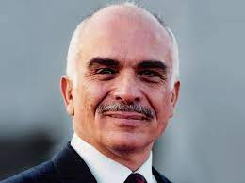
مشروع التربية الاجتماعية الوطنية عن: جلالة الملك الحسين بن طلال طيب الله ثراه
الطالبة : ناديا برو
الصف: الخامس د

Slide 2
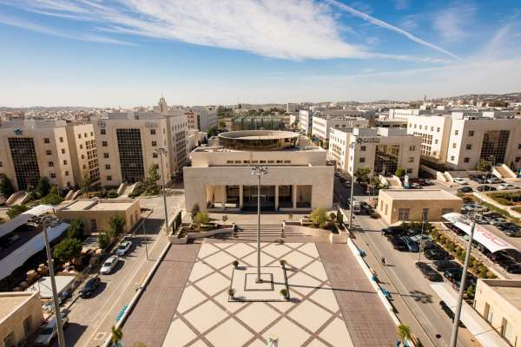
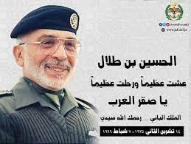
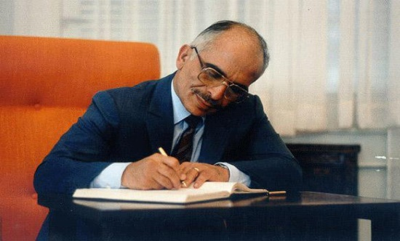
لقب جلالة الملك الحسين طيب الله ثراه بالملك الباني:
يدل ذلك على نهضة البناء والتطور التي مرت بها الأردن في عهد جلالته، من خلال ارتفاع نسبة التعليم وارتفاع مستوى المعيشة وازدهار الحياة الإقتصادية أسهم في بناء الأردن الحديث.
مؤلفات الملك الحسين :
لجلالة الملك الحسين بن طلال مؤلفات عديدة أصبحت من مصادر دراسة تاريخ الأردن الحديث والمعاصر هي ( مهنتي كملك ) و ( ليس سهلاً أن تكون ملكاً ) و ( حربنا مع إسرائيل )

Slide 3
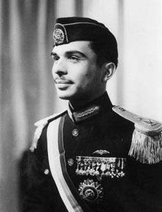
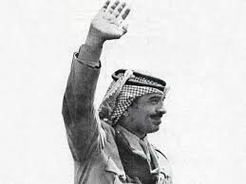
نبذة عن حياة جلالة الملك الحسين
ـــ ولد الملك الحسين بن طلال في عمان في 14 تشرين الثاني من عام 1935م.
ـــ تلقى تعليمه الابتدائي في الكلية العلمية الإسلامية في عمان وتخرج منها .
ـــ انتقل إلى كلية فكتوريا بالإسكندرية في مصر ودرس فيها مدة عامين ـــ ألتحق بكلية ساند هيرست العسكرية في انجلترا لإتمام دراسته .
ــ في عام 1952م أنتقل الحكم للأمير الحسين بعد أن تنازل عنه الملك طلال بن عبد الله ولعدم بلوغ الأمير الحسين سن الثامنة عشر قرر مجلس الوزراء تعيين مجلس وصاية على العرش بمقتضى الدستور .
ـــ أستمر المجلس حتى 2 أيار عام 1953م حيث تسلم الملك الحسين بن طلال سلطاته الدستورية .

Slide 4
إنجازات جلالة الملك الحسين
سعى الملك الحسين إلى النهوض بالمملكة الأردنية الهاشمية وتطويرها في شتى المجالات:
الجانب العسكري اتخذ الملك الحسين قرار تعريب قيادة الجيش في تاريخ 1 آذار من عام 1956م، كما ألغى المعاهدة الأردنية البريطانية في تاريخ 13 آذار من عام 1957م، واهتم بدعم وتطوير وتحديث الجيش الأردني والأجهزة الأمنية منذ ذلك الوقت.
أيضًا استطاع الملك الحسين تحقيق نصر خالد في معركة الكرامة التي حدثت بتاريخ 21 آذار من عام 1968م ضد العدو الصهيوني.
الجانب الاقتصادي
سعى الملك الحسين إلى تطوير البنية التحتية الاقتصادية والصناعية؛ حيث تطورت صناعة الموارد الطبيعية مثل الفوسفات، والبوتاس والإسمنت في عهده،فأنشأ المصانع، ومصفاة البترول وميناء العقبة،وأسس شبكة من الطرق؛ لتسهيل التنقل بين مناطق المملكة، وتوفير خدمات المياه والكهرباء والمرافق الصحية بنسبة 99%.

Slide 5
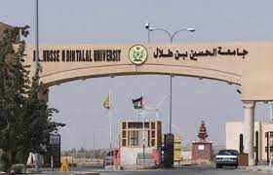
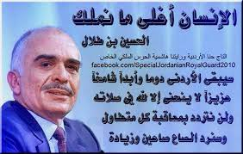
الجانب الاجتماعي
اهتم الملك الحسين بالعلم والثقافة؛ فساهم في بناء الجامعات، والمدارس، والمراكز الثقافية والفنية والمؤسسات الفكرية.
ودعا إلى تطوير العملية التعليمية عبر تزويد المدارس الأردنية بخدمة الإنترنت.
وقد ولى اهتمامه لفئة المعاقين، والأيتام والأقل حظا من الشعب الأردني،حيث رفع شعار الإنسان أغلى ما نملك.
أسس المعهد الملكي للدراسات الدينية في عام 1994م، لنشر القيم الإنسانية والأخلاقية التي تفيد في التعاون بين مختلف الأديان، والتعاون فيما بينهم.
الجانب السياسي
أصبحت الأردن قدوة في منطقة الشرق الأوسط، نتيجة اتباع الملك الحسين نهج الديمقراطية، والحرية، ونهج الشورى،وضمان حقوق الإنسان،بالإضافة
إلى تشجيع مشاركة المرأة السياسية،وساهم في حفظ حقوق الأقليات،
وتحقيق المساواة بين جميع أفراد المجتمع.

Slide 6
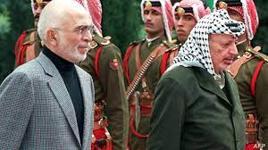
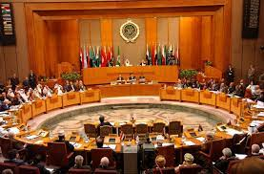
إنجازات الملك الحسين عربيًا
حقق الملك الحسين عدة إنجازات على الصعيد العربي، لما يتمتع به من حكمة وحنكة سياسية،إذ يتضح ذلك فيما يأتي:
دعم القضية الفلسطينية
سعى الملك الحسين طوال توليه زمام الحكم إلى دعم القضية الفلسطينية؛ وذلك عبر توقيع معاهدة السلام في عام 1994، بالإضافة إلى دوره في حل العديد من الخلافات والأزمات بين الدول العربية. كما اهتم الملك الحسين بالمقدسات الإسلامية في فلسطين.
تأسيس جامعة الدول العربية
ساهم الملك الحسين في تأسيس جامعة الدول العربية، والتي كان يسعى من خلالها إلى وحدة الصف العربي، والعمل المشترك بين جميع الدول العربية، كما كان ملتزما بجميع القرارات التي صدرت عنها.

